Slide 1
Медиакомпетентность
педагога ДОУ при создании
электронных презентаций
Урюпова Н.Н. - воспитатель

Slide 2
Компетенция -обобщенные и глубокие сформированные качества личности, ее способность наиболее универсально использовать и применять полученные знания и навыки, совокупность знаний, умений, навыков, позволяющих субъекту приспосабливаться к изменяющимся условиям, способность действовать и выживать в данных условия.
Профессиональная компетентность педагога - как готовность и способность педагога принимать эффективные решения при осуществлении профессиональной деятельности. Профессиональная компетентность «в целом характеризуется совокупностью интегрированных знаний, умений и опыта, а также личностных качеств, позволяющих человеку эффективно проектировать и осуществлять профессиональную деятельность во взаимодействии с окружающим миром». «Профессиональная компетентность педагога не сводится к набору знаний, умений, а определяет необходимость и эффективность их применения в реальной образовательной практике».

Slide 3
Медиакомпетентность педагога
совокупность его мотивов, знаний, умений, способностей (показатели: мотивационный, информационный, методический, практико-операционный/деятельностный, креативный), способствующих медиаобразовательной деятельности в аудитории различного возраста (А.В. Федоров, 2007).

Slide 4
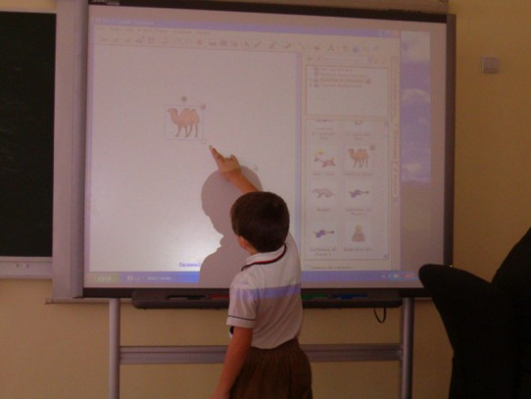
Электронные презентации
Одна из активных и творческих форм работы, позволяющая информационно – систематизировано представить опят деятельности

Slide 5
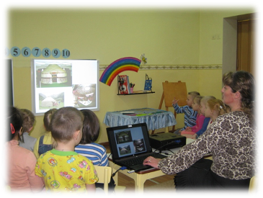
Преимущества программы мультимедийных презентаций
Она дает возможность постоянно дополнять и обновлять информацию, экономит пространство при архивации и хранении практических материалов, а также позволяет создавать и архивировать практические материалы и документы на электронных носителях
Применяется при создании визитной карточки учреждения. Это позволяет полноценно, грамотно представить свое учреждение как коллегам , так и родителям
Используется для проведения детских утренников и досуговв
Сохранять экспозиции из детских рисунков и поделок, а также используется в качестве архива проведенных мероприятий
Используется при проведении консультациях, круглых столов, родительских собраний, педагогических советов

